Slide 1
Karnawał w Europie
Przygotował Wiktor Gabryszak

Slide 2
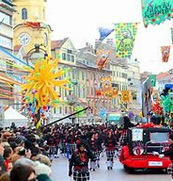
Chorwacja: Rijeka
Rijeka znana była z zabaw karnawałowych już w średniowieczu. Około 100 lat temu to właśnie tutaj karnawał świętowano najhuczniej. Pochody przebierańców i bale maskowe, w których uczestniczyła szlachta austriacka i węgierska, rosyjskie księżniczki, niemieccy baronowie, hrabiny i hrabiowie z całej Europy tworzyły niesamowity tygiel kulturowy.
Do tradycji pochodów karnawałowych w Rijece oficjalnie powrócono w roku 1982. Nikt wówczas nie wierzył, że w ciągu kilku lat ta impreza stanie się tak popularna. karnawałowym pochodzie bierze udział około 9 000 uczestników, co czyni Karnawał w Rijece jednym z największych i najpopularniejszych w Europie.

Slide 3
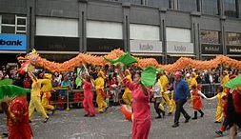
Cypr: Limassol
Limassol łączy w sobie rolę drugiego największego miasta, głównego portu, centrum przemysłu winnego oraz znanego regionu wakacyjnego. To egzotyczne, typowo lewantyjskie, miasto kocha zabawę i turystów. Nikt kto odwiedza Limassol nie może przegapić tutejszego karnawału.
Pierwszy tydzień karnawału jest nazywany tygodniem mięsnym, podczas którego dopuszczalne jest spożywanie mięsnych potraw. W drugim tygodniu karnawału, tygodniu sera, mięsa się nie spożywa. Na początek miasto serwuje wielkie parady przebierańców - "Wejście Króla Karnawału". Parada gromadzi dzieci i dorosłych, którzy w kolorowych przebraniach, maskach przemierzają główne ulice Limassol. Potem następuje tydzień "szalonych masek".

Slide 4
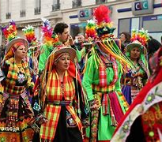
Francja: Nicea
Nicea, przyciąga głównie młodych turystów swoją dynamiką, gwarnym charakterem i bogactwem nocnego życia. Kto szuka spokoju i ciszy niech lepiej omija to miasto z daleka, bo z pewnością ich tu nie znajdzie - nie zawiodą się za to poszukiwacze przygód i mocnych wrażeń. Zwłaszcza w czasie karnawału.
Karnawał w Nicei odbywa się już od 1294 r. i jest jednym z najważniejszych na świecie. Podczas ostatnich dwóch tygodni przed ostatkami przez miasto przetaczają się wozy pełne kwiatów, orszaki konne i maskarady, na ulicach odbywa się prawdziwa orgia kolorów. Na zakończenie święta nicejczycy palą kukłę Jego Wysokości Karnawału i rozpoczyna się pokaz sztucznych ogni.

Slide 5
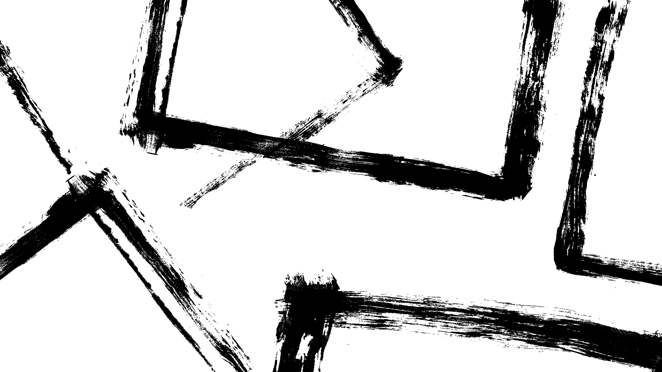
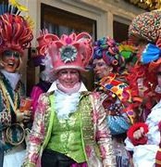
Niemcy: Kolonia
Niemcy to prawdziwy raj dla miłośników karnawału - imprezy w miastach i miasteczkach, szczególnie tych rozlokowanych wzdłuż Renu idą w setki! Ale żadna z nich nie może równać się z rozmachem, z jakim świętuje Kolonia. Nie bez przyczyny karnawał nazywany jest tu "Piątą Porą Roku".
Huczny niemiecki karnawał w Kolonii i innych miastach Nadrenii może okazać się niemiłą niespodzianką dla panów. Tłusty Czwartek to czas Babskich Zapustów - uzbrojone w nożyce kobiety obcinają mężczyznom krawaty, uważane za symbol męskiego panowania nad płcią piękną. Grupy poprzebieranych pań przejmują rządy w siedzibie władz miasta, dezorganizując ich działalność.

Slide 6
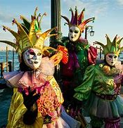
Włochy: Wenecja
Nie ma wątpliwości, że to miasto jest magiczne. I choć nie można ukrywać, że Wenecja przeżywa niemały kryzys, a wielu spragnionych pocztówkowych widoków turystów nie kryje swoje rozczarowania po pierwszej wizycie, to jednak wielu z nich wraca tutaj prawie co roku. A kiedy najlepiej? Oczywiście w czasie słynnego Karnawału.
Tradycyjne maski weneckie wykonuje się ze skóry lub papier mâché i są one na ogół skromne i jednokolorowe. Ulubioną wśród uczestników jest biała maska z wysuniętą szczęką, która pozwalała zachować pełną anonimowość, ponieważ nie tylko zniekształcała głos, ale umożliwiała swobodne picie i jedzenie bez konieczności jej zdejmowania.

Slide 7
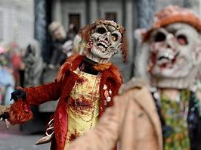
Szwajcaria: Lucerna
Lucerna - dawniej mała wioska rybacka założona wokół drewnianego Kapellbrücke przez wielu uważana jest za kwintesencję Szwajcarii. "Miasto światła" między XIII a XIX w. rozrosła się i nabrała znaczenia jako ważny przystanek na szlaku handlowym wiodącym przez Alpy. Dziś, ze swym uroczym średniowiecznym centrum, jest jednym z głównych ośrodków przyciągających turystów. A kiedy najlepiej odwiedzić to miasto? Oczywiście w czasie karnawału!
Obchody "Fasnacht" rozpoczynają się w ostatni czwartek przed środą popielcową. Przebierańcy w fantazyjnych maskach i kostiumach przechadzają się po ulicach, orkiestry Guggenmusik wygrywają radosne marsze, a tysiące kolorowo ubranych mieszkańców i turystów tańczy i w ten sposób przegania zimę.

Slide 8
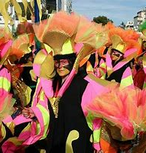
Macedonia: Strumica
Historyczna Macedonia leży obecnie na ternie trzech państw - Republiki Macedonii (FYROM), Grecji i Bułgarii. To prawdziwy tygiel kulturowy i etniczny o zawiłej historii i fascynującym klimacie - prawdziwe Bałkany. Czyż inny mógłby być tutaj karnawał - huczny, barwny i różnorodny?
Najsłynniejszy jest ten w Strumicy - mieście, które leży tuż przy granicy bułgarskiej. Jego tradycje sięgają XVII w. Najpiękniejsza jest wielka parada, organizowana tradycyjnie w ostatnią niedzielę karnawału. Całe grupy przebierańców rywalizują o nagrodę burmistrza, a pomysłowość uczestników nie zna granic.

Slide 9
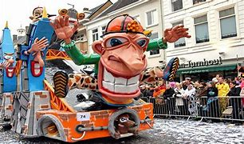
Holandia: Maastricht
Maastricht, najstarsze miasto Holandii znane jest przede wszystkim z aktu podpisania w tym mieście traktatu, który powołał do życia Unię Europejską. Ale tak naprawdę warto odwiedzić to miasto z innego względu - miejscowe karnawałowe szaleństwo nie ma konkurencji w tej części Europy.
Już przed karnawałem, jedenastego dnia, jedenastego miesiąca zbierają się Rady Jedenastu aby ustalić porządek rzeczy na nadchodzący karnawał. Rada Jedenastu wybiera Księcia Karnawału - osobę która w pełnym karnawałowym ornacie przejmuje władzę lokalna na czas trwania karnawału. W sobotę przed karnawałem burmistrz przekazuje klucze miasta księciu karnawału i miasto zmienia nazwę z Maastricht na Mestreech.

Slide 10
Dziekuje za obejrzenie mojej prezentacji

